Slide 1
التهيئة
أ.أحـمـد الأحـمـدي @ahmad9963

Slide 4
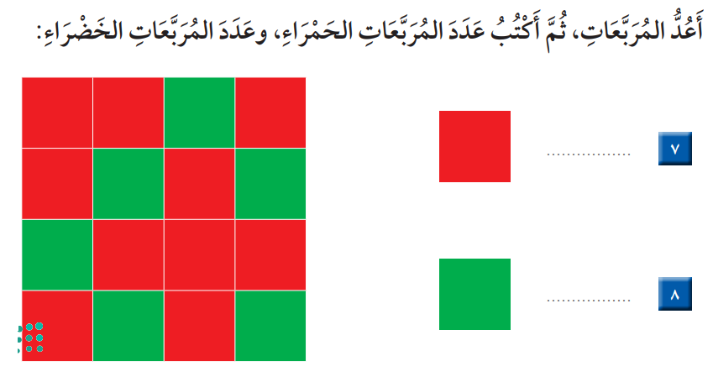
أ.أحـمـد الأحـمـدي @ahmad9963

